Slide 1
Welkom VWO 5.

Slide 2
Aankomende les
Les 1: 2.19 t/m 2.22
Les 2: 2.23 t/m 2.29
Les 3: zelftest vragen: 2.44 t/m 2.47

Slide 3
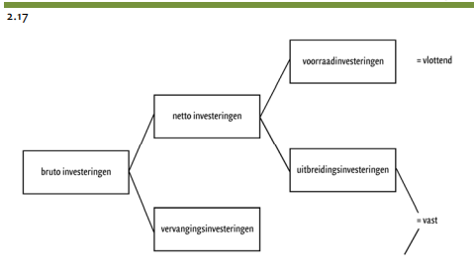

Slide 4
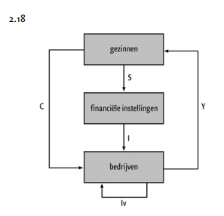

Slide 5
Maak vraag 2.19 en 2.20 en 2.21 (gedeelte was al begonnen met 2.19)
10
11
9
8
14
5
6
7
4
3
1
2
13
12 minuten de tijd.
Lees zelfstandig de stof, indien je vragen hebt, schroom deze niet te stellen.
12
15

Slide 9
De economische kringloop
In figuur 2.9 is een economische kringloop weergegeven.
Laat schematisch de interactie zien tussen:
Gezinnen, bedrijven, banken, overheid en buitenland.
Laten we even alle pijltjes langs gaan.
Regel: er moet altijd net zoveel in een bepaalde sector gaan als eruit komen (gezinnen kunnen dus net zoveel uitgeven als dat ze verdienen).
Let op (Danil) dit is een versimpeling van de werkelijkheid.

Slide 10
Oriëntatieopdracht
10
11
9
8
14
5
6
7
4
3
1
2
13
4 minuten de tijd.
Schrijf op in je schrift:
Waarom is het interessant voor ons om de kringloop van een land te kennen?
Wat boeit het ons?
Het meest inspirerende antwoord verdiend het opruimlied.
12
15

Slide 11
Waarom boeiend?
Het geeft een beeld van het functioneren/functie van de overheid.
Het geeft weer dan een tekort ergens moet worden aangevuld met een overschot ergens.
Het laat zien hoe handel de binnenlandse economie stimuleert (meer export dan import) of verminderd (meer import dan export).

Slide 12
Maak opgaven 2.22 en lees verder tot 2.23 (hier starten we morgen, theorie hiervoor even gelezen hebben, vooral de 3 vergelijkingen)
10
11
9
8
14
5
6
7
4
3
1
2
13
15 minuten de tijd.
Vergeet de theorie even niet te lezen tot 2.23.
Klaar? Het zit erop voor vandaag ga aan de slag met een ander vak.
12
15

Slide 14
Les 2:
Van de economische kringloop zijn er een aantal formules die je uit je hoofd moet kennen en kunnen toepassen.
Stukje herhaling
Y = C + I + O + E – M
Y = C + B + S
S = I + (O – B) + ( E – M)
(S – I ) + (B – O) = (E – M)
(S – I) + (B – O) noemen we het nationaal spaarsaldo.

Slide 15
Startopdracht, maak opgave 2.23 en 2.24
10
11
9
8
14
5
6
7
4
3
1
2
13
Lesstof van vandaag t/m 2.29
10 minuten de tijd.
Eerder klaar? Werk vooruit! Anders hou je huiswerk over.
12
15

Slide 17
Naast schematisch kunnen we het ook in tabelvorm weergeven.
Dit noemen we de nationale rekeningen.
Goede controle of alles in balans is.
Is dit niet zo? Ergens foutje gemaakt.
Soms geven we het weer in één rekening, dan noemen we het de staat van middelen en bestedingen.

Slide 18
maak opgave 2.25 en 2.26
10
11
9
8
14
5
6
7
4
3
1
2
13
Lesstof van vandaag t/m 2.29
10 minuten de tijd.
Eerder klaar? Werk alvast verder, anders hou je huiswerk over.
12
15

Slide 21
3 manieren van BBP berekenen. (bruto = inclusief afschrijvingen)
3 methodes van BBP berekenen.
1.De toegevoegde waardes van alle bedrijven en overheid van Nederland bij elkaar optellen.
Ook wel de totale omzet – onderlinge leveringen
Noemen we: objectieve methode
2. som van de beloningen van de productiefactoren (loon, rente ect)+ afschrijvingen noemen we: subjectieve methode.
3. totale bestedingen die productie opleveren (C + Ib (bruto investeringen) + O + E – M) noemen we de : bestedingsmethode.

Slide 22
Maak opgave 2.27 t/m 2.29
10
11
9
8
14
5
6
7
4
3
1
2
13
Lesstof van vandaag t/m 2.29
10 minuten de tijd.
Mogelijk niet alles af, kijken we morgen 2.29 na. t/m 2.28 straks.
12
15

Slide 23
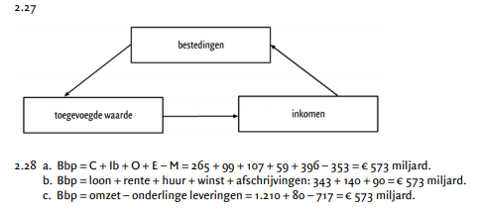

Slide 24
Let op! Morgen begin ik met 2.29, zorg dat het af is, ik ga huiswerk controleren.

Slide 25
Les 3:
zelftest vragen maken 2.44 t/m 2.47
2.29 nabespreken.

Slide 26
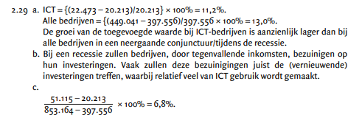

Slide 27
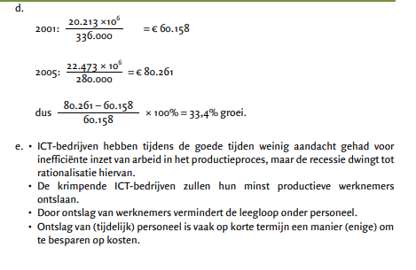

Slide 28
Maak opgave 2.44 en 2.45
10
11
9
8
14
5
6
7
4
3
1
2
13
Lesstof van vandaag t/m 2.47
12 minuten de tijd.
Kom je er niet uit? Blader even terug naar de bijbehorende theorie.
12
15

Slide 29
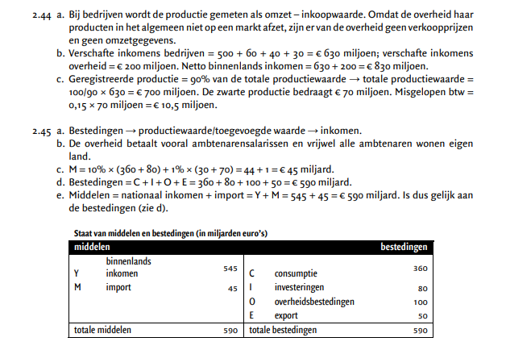

Slide 30
Maak opgave 2.46
10
11
9
8
14
5
6
7
4
3
1
2
13
Lesstof van vandaag t/m 2.47
10-12 minuten de tijd.
Kom je er niet uit? Blader even terug naar de bijbehorende theorie.
12
15

Slide 31
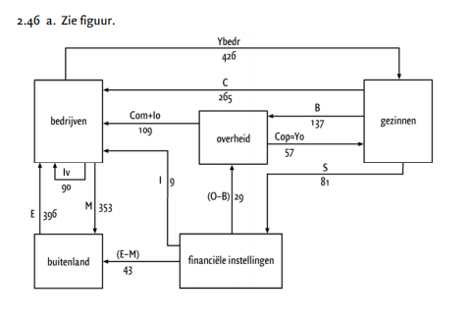

Slide 33
Tot slot Maak opgave 2.47
10
11
9
8
14
5
6
7
4
3
1
2
13
Lesstof van vandaag t/m 2.47
10-12 minuten de tijd.
Kom je er niet uit? Blader even terug naar de bijbehorende theorie.
Formule benodigd:
Reëel inkomen = nominaal inkomen / CPI * 100%
Alles in indexcijfers ofc.
12
15

Slide 34
